Slide 1
BÀI 2:
LÀM QUEN
VỚI CHƯƠNG TRÌNH
VÀ NGÔN NGỮ LẬP TRÌNH
Thời gian 2 tiết
Notes:
1

Slide 2
Nội dung nghiên cứu:
Ngôn ngữ lập trình gồm những gì?
Từ khóa và tên
Cấu trúc chung của chương trình
Ví dụ về ngôn ngữ lập trình
Notes:
2

Slide 3

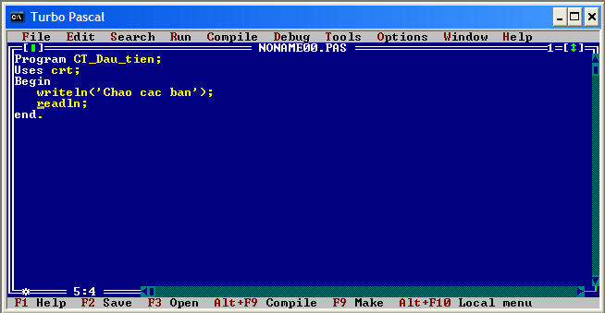
Quan sát chương trình sau?
Lệnh khai báo tên chương trình
Lệnh khai báo thư viện
Lệnh in ra màn hình dòng chữ ‘Chao cac ban’
Notes:
3

Slide 4
1.NGÔN NGỮ LẬP TRÌNH
Để viết được chương trình như trên thì ngôn ngữ lập trình cần có những phần nào?
Ngôn ngữ lập trình gồm:
Bảng chữ cái
Các quy tắc để viết các câu lệnh
Notes:
4

Slide 5
a. BẢNG CHỮ CÁI
Loại kí tự | Biểu diễn của kí tự | Mã ASCII
Kí tự chữ cái in hoa | ‘A’..’Z’ | 65..90
Kí tự chữ cái thường | ‘a’..’z’ | 97..122
Kí tự chữ số | ‘0’..’9’ | 48..57
Kí tự dấu cách | ‘ ’ | 32
Kí tự gạch dưới | ‘_’
Kí tự các phép toán | ‘+’, ‘-’, ‘*’, ‘/’, ‘=‘, ‘<‘, ‘>’
Kí tự dấu ngoặc | ‘(‘, ‘)’, ‘{‘, ‘}’, ‘[‘, ‘]’
Kí tự khác | Dấu chấm ‘.’ dấu phẩy ‘,’
 | Dấu hai chấm ‘:’ dấu chấm phẩy ‘;’, ‘’’, ‘@’, ‘^’, ‘$’, ‘#’, ‘&’
Notes:
5

Slide 6
Thế nào là bảng chữ cái?
Bảng chữ cái là tập các kí tự: chữ cái in hoa, thường, các ký hiệu, các phép toán, các dấu đóng mở ngoặc, dấu nháy… được dùng để viết chương trình.
b. QUY TẮC
Program CT;
Uses crt;
Begin
Writeln(‘chao cac ban’);
End.
Các quy tắc này quy định cách viết các từ và thứ tự của chúng
Notes:
6

Slide 7
2.TỪ KHÓA
Từ khóa là gì?
Là từ dành riêng.
Được ngôn ngữ lập trình quy định dùng với ý nghĩa riêng xác định, người lập trình không được dùng với ý nghĩa khác.
Quan sát lại chương trình, chú ý các từ màu trắng và cho biết đó là gì?
Ví dụ trong Pascal: program, uses, const, type, var, begin, end…
Notes:
7

Slide 8
Quan sát lại chương trình, chú ý các từ màu màu vàng và cho biết đó là gì?
Notes:
8

Slide 9
TÊN
Tên chuẩn
Được ngôn ngữ lập trình quy định dùng với ý nghĩa nhất định, người lập trình có thể định nghĩa lại để dùng với ý nghĩa khác.
Tên là gì?
Có mấy loại tên?
Ví dụ: Trong Pascal: abs, sqr, sqrt, interger, real, byte.
Tên do người lập trình đặt
Được dùng với ý nghĩa riêng của người lập trình.
Được khai báo trước khi sử dụng.
Không được trùng với tên dành riêng (từ khóa).
Ví dụ: tamgiac, CT_Vidu, baitap, sohoc, BT1, BT2…
Notes:
9

Slide 10
Quy tắc đặt tên trong Pascal như thế nào?
Quy tắc đặt tên:
Không được bắt đầu bằng số
Không được chứa dấu cách (kí tự trống)
Tên đặt ngắn gọn, dễ nhớ, dễ hiểu
Tên khác nhau tương ứng với những đại lượng khác nhau
Tên không được trùng với từ khóa.
Notes:
10

Slide 11
3.CẤU TRÚC CHUNG CỦA CHƯƠNG TRÌNH
Em hãy cho biết cấu trúc chung của chương trình gồm mấy phần?
Notes:
11

Slide 12
CẤU TRÚC CHUNG CỦA CHƯƠNG TRÌNH
Một chương trình được viết bằng ngôn ngữ lập trình có cấu trúc :
[<phần khai báo>]
Khai báo tên chương trình;
Khai báo các thư viện;
Khai báo biến;
Khai báo hằng;
[<phần thân chương trình>]
Begin
[<dãy lệnh>]
End.
Gồm các câu lệnh mà máy tính cần thực hiện
Notes:
12

Slide 13
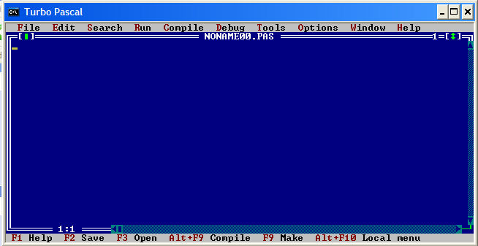
MÀN HÌNH LÀM VIỆC CỦA PASCAL
Vùng soạn thảo
Quan sát màn hình làm việc của Pascal, em nhận biết được những phần nào?
Dòng menu
Con trỏ soạn thảo
Tên File
chương trình
Dòng
Dòng hướng dẫn các phím chức năng
Cột
Notes:
13

Slide 14
4.VÍ DỤ VỀ NGÔN NGỮ LẬP TRÌNH
Dùng bàn phím để soạn thảo chương trình
Notes:
14

Slide 15
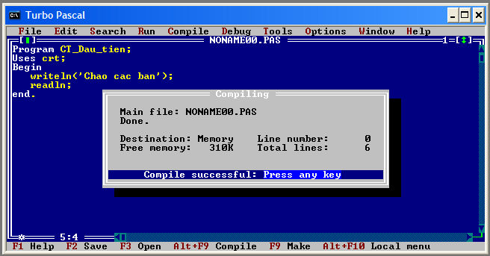
Nhấn tổ hợp phím Alt+F9 dịch chương trình
Sau khi gõ xong chương trình, để biết chúng ta gõ đúng hay sai thì chúng ta cần thực hiện thao tác nào?
Notes:
15

Slide 16
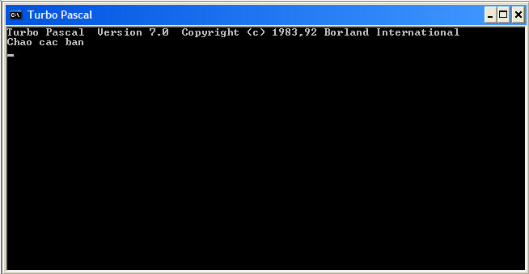
Nhấn tổ hợp phím Ctrl+F9 chạy chương trình
Sau khi dịch chương trình đúng, để chạy chương trình ra kết quả thì chúng ta cần thực hiện thao tác nào?
Notes:
16

Slide 17
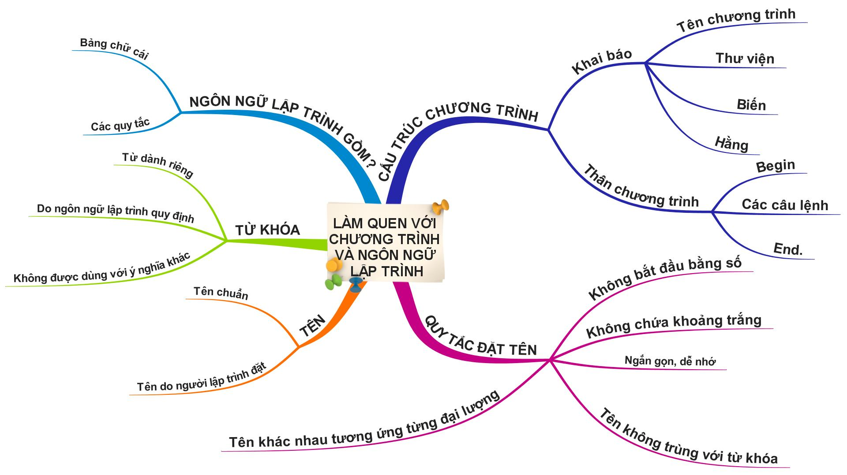
Notes:
17

Slide 18
DẶN DÒ
1. Xem lại bài giảng.
2. Nghiên cứu và Trả lời câu hỏi 1, 2, 3, 4, 5 trang 14 _ sách giáo khoa.
Notes:
18

Slide 19

Bài học đã
KẾT THÚC
Thân ái chào các em

